Slide 1
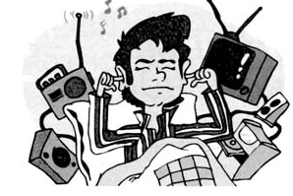
Влияние отрицательной информации на здоровье человека.

Slide 2
Информация
[лат. informare — изображать, составлять понятие о чем-либо]

Slide 3
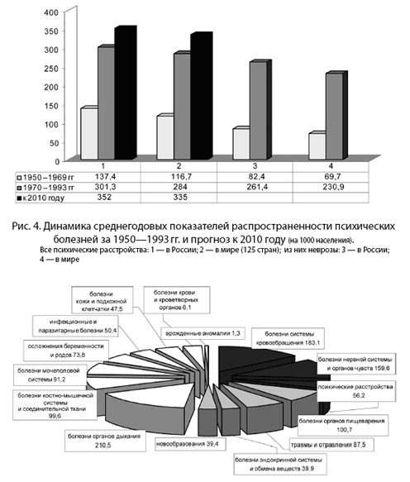
Структура заболеваемости взрослого населения в России (на 1000 чел.)

Slide 4
Телепередачи «Новости», «Вести», «Сегодня» вызывают у телезрителей
чувство тревоги - 60 %;
чувство страха - 49 %;
разочарования - 45 %;

Slide 5



Slide 6

Готовность к совершенствованю жизнеспособности

Slide 7


Slide 8


